Slide 1
Название проекта
«IT-КАРНАВАЛ»
(Проект для поддержки детей, страдающих онкологическими заболеваниями)

Slide 2
Актуальность проекта
Аргументы в пользу реализуемости бизнес-идеи и полезности продукта "IT-КАРНАВАЛ" включают следующее:
Уникальность и специализация: Продукт "IT-КАРНАВАЛ" предлагает уникальный опыт виртуальной реальности в мире цирка и развлечений для детей, больных онкологией. Это делает его отличным от других продуктов на рынке, которые могут быть более общими или не
ориентированы на эту конкретную группу потребителей.
Потребность и востребованность: Дети, больные онкологией, имеют ограниченные возможности для развлечений и социальной активности. Продукт "IТ-КАРНАВАЛ" предоставляет им доступ к позитивному и эмоционально благоприятному опыту виртуальной реальности, который может помочь снять чувство изоляции и улучшить их психологическое благополучие.
Прибыльность бизнеса: Благодаря специализации на целевой аудитории и уникальному предложению, бизнес "IТ-КАРНАВАЛ" может привлечь клиентов и генерировать доход. Платные подписки или лицензии на использование продукта могут обеспечить стабильный и повторяющийся источник дохода.
Устойчивость бизнеса: Потребность в развлечениях и поддержке для детей, больных онкологией, будет оставаться актуальной в долгосрочной перспективе. Бизнес "ИТ-КАРНАВАЛ" может развиваться и
адаптироваться, предлагая новый контент, функциональность и услуги, чтобы соответствовать изменяющимся потребностям и требованиям клиентов.
Позитивное воздействие и социальная ценность: Бизнес "IТ-КАРНАВАЛ" имеет потенциал для создания позитивного социального воздействия. Помогая детям, больным онкологией, получать радость, веселье и позитивные эмоции во время трудного периода лечения, продукт может улучшить их качество жизни и благополучие.

Slide 3
Проблема
Проблема клиента, которую вы решаете.
Проблема, на решение которой направлен стартап-проект, заключается в отсутствии доступных и эффективных развлекательных возможностей для детей, больных онкологией, во время их лечения. Эти дети часто ограничены в своих возможностях для активного времяпрепровождения и развлечений из-за своего состояния и ограничений, связанных с
лечением.
Такая ситуация создает психологическое и эмоциональное напряжение у детей, приводящее к снижению их жизненного качества и благополучия.
Они испытывают чувство изоляции, скучают и не могут наслаждаться обычными видами развлечений, которые доступны другим детям и помогают им восстанавливаться и радоваться жизни.
Почему существующих вариантов решения не достаточно?
Выявленная проблема, связанная с ограниченными возможностями развлечений для детей, больных онкологией, тесно связана с их потенциальными потребителями. Вот детальное описание взаимосвязи между проблемой и потребителем:
Ограниченные возможности развлечений;
Потребность в позитивной эмоциональной стимуляции;
Возможность погружения в виртуальный мир развлечений.
Таким образом, выявленная проблема и потенциальные потребители тесно связаны, поскольку проблема непосредственно затрагивает детей, больных онкологией, и их потребность в позитивных развлечениях и эмоциональной стимуляции. Решение проблемы, предлагаемое стартап- проектом в виде доступа к VR-развлечениям, отвечает потребностям потенциальных потребителей и позволяет им наслаждаться
развлечениями и приключениями, создавая положительную атмосферу во время их лечения.

Slide 4
Решение
Что вы предлагаете, уникальные преимущества и выгоды для клиента.
Стартап-проект стремится решить эту проблему, предоставляя детям, больным онкологией, доступ к виртуальной реальности (VR) в мире цирка и развлечений. Путем использования VR-технологий и специально разработанного контента, стартап позволяет детям погрузиться в виртуальную среду
цирка, где они могут испытывать удивительные представления, участвовать в интерактивных играх и получать позитивные эмоциональные впечатления.
Такое решение позволяет детям, больным онкологией, наслаждаться развлечениями и приключениями, которые ранее были недоступны им из-за их состояния. Оно помогает снять психологическое напряжение, улучшить их настроение, стимулирует их воображение и создает положительную атмосферу, которая способствует их эмоциональному благополучию и лечению.
Наш стартап-проект предлагает следующие товары и услуги, которые помогут потребителям, детям, больным онкологией, справляться с проблемой ограниченных возможностей развлечений и необходимостью позитивной эмоциональной стимуляции:
Виртуальная реальность (VR) в мире цирка и развлечений: Мы предоставляем доступ к VR-платформе, специально разработанной для детей, больных онкологией. С помощью VR-технологий и контента, дети погружаются в виртуальную среду цирка, где они могут испытывать удивительные представления, участвовать в интерактивных играх и получать позитивные эмоциональные впечатления.
Интерактивные развлекательные приложения: Мы разрабатываем и предлагаем специальные интерактивные приложения, которые позволяют детям взаимодействовать с виртуальной средой цирка. Они могут управлять персонажами, участвовать в играх и выполнять задания, создавая
уникальный и захватывающий опыт развлечений.
Контент для восстановления и релаксации: Мы предлагаем специально разработанный контент, направленный на восстановление и релаксацию детей, больных онкологией. Это может включать гайды по медитации, расслабляющие видеоролики или звуковые треки, которые помогают улучшить настроение, снять стресс и создать позитивную атмосферу во время лечения.
Поддержка и консультации: Мы предоставляем поддержку и консультации родителям и медицинскому персоналу, связанные с использованием наших товаров и услуг. Мы обеспечиваем обучение и руководства, чтобы помочь им максимально использовать наши ресурсы и создать наилучший опыт для детей.

Slide 5
Рынок
Рынок, на котором вы работаете, его объем, рост и уровень конкуренции.
Кратко обоснование сегмента и доли рынка:
Сегмент: Наш стартап-проект сфокусирован на обслуживание детей, больных онкологией, которые сталкиваются с ограниченными возможностями развлечений во время лечения. Это узкий и специализированный сегмент рынка, где потребности и требования потребителей сильно отличаются от других сегментов.
Доля рынка: Хотя точная доля рынка может варьироваться в зависимости от географического расположения и других факторов, дети, больные онкологией, составляют значительную долю в общем числе детей, нуждающихся в специализированных развлекательных услугах. Распространенность онкологических заболеваний среди детей позволяет предположить, что доля рынка в этом сегменте может быть значительной.
Потенциальные возможности для масштабирования бизнеса:
Наш стартап-проект имеет потенциал для расширения и охвата не только одной локации, но и других регионов,
Расширение географического охвата, где есть потребность в подобных развлекательных услугах для детей, больных онкологией. Это позволит увеличить нашу долю рынка и достичь большего числа потенциальных потребителей.
Развитие партнерств: Установление партнерств с медицинскими учреждениями, благотворительными организациями и другими заинтересованными сторонами может способствовать расширению нашего бизнеса. Взаимодействие с такими партнерами позволит нам улучшить доступ к потребителям, обеспечить более эффективную доставку наших услуг и расширить нашу клиентскую базу.
Развитие дополнительных продуктов и услуг: Мы можем рассмотреть возможность разработки и предоставления дополнительных продуктов и услуг связанных с развлекательными и поддерживающими потребностями детей, больных онкологией. Это может включать разработку дополнительных VR- контента, интерактивных игр и других инновационных решений, которые будут удовлетворять разнообразные потребности целевой аудитории.
Основные конкуренты:
"VR Concept«; "VR Inn«; "Арт Виртуал«; "Virtuix«; "VR Concept Lab«.

Slide 6
Бизнес-модель
Бизнес-модель – как вы зарабатываете или планируете.
Для создания ценности и получения прибыли в рамках проекта "IТ-КАРНАВАЛ" планируется использовать следующие подходы:
Модель монетизации: Продукт будет предлагаться через платные подписки или лицензии, обеспечивающие доступ к полному функционалу виртуальной реальности в мире цирка и развлечений. Это позволит генерировать доход от пользователей, которые желают использовать продукт для развлечения и поддержки детей, больных онкологией.
Партнерства и спонсорство: Сотрудничество с благотворительными организациями, медицинскими учреждениями и другими заинтересованными сторонами позволит привлечь финансовые и иные ресурсы. Это может включать партнерские программы, рекламные партнерства и пожертвования от организаций и частных лиц, поддерживающих идею помощи детям, больным онкологией.
Отношения с потребителями: Планируется активно взаимодействовать с потребителями через онлайн-платформу. Это включает обратную связь, поддержку пользователей, проведение онлайн-консультаций и создание сообщества, где родители и дети могут обмениваться опытом и поддерживать друг друга.
Каналы продвижения и сбыта: Планируется использовать цифровые каналы продвижения, такие как социальные медиа, веб-сайт, блоги и партнерские соглашения, чтобы достигнуть целевой аудитории. Продукт может быть распространен через онлайн-магазины и партнерские платформы.
Привлечение финансовых ресурсов: Помимо вышеупомянутых источников дохода, стартап-проект может привлекать инвестиции от венчурных фондов, ангельских инвесторов или привлекать гранты и финансирование от государственных и некоммерческих организаций, поддерживающих инновационные проекты в сфере здравоохранения и детского благополучия.
Все эти подходы и стратегии помогут создать ценность для потребителей и обеспечить получение прибыли для проекта "ИТ-КАРНАВАЛ".

Slide 7
Текущие результаты
Текущие результаты: успешные кейсы, клиенты или
предварительные договоренности, привлеченные инвестиции и др.
Стартап-проект после прохождения акселерационной программы полностью проработан во всех аспектах, обеспечивая максимально эффективное развитие:
Организационные аспекты: Определены цели, стратегия и планы развития стартапа. Установлена эффективная система управления и распределения ресурсов, а также установлены процессы и процедуры для оптимизации работы.
Кадровые аспекты: Команда проекта сформирована и укомплектована высококвалифицированными и мотивированными специалистами. Определены роли и ответственности, а также создана система поддержки и развития персонала.
Материальные аспекты: Обеспечены необходимые ресурсы и инфраструктура для успешной работы стартапа. Включает в себя доступ к финансированию, оборудованию, технологиям и другим материальным ресурсам, необходимым для реализации планов развития.
Технические аспекты: Разработаны и реализованы необходимые технические решения, которые обеспечивают функциональность и конкурентоспособность продукта. Это может включать разработку программного обеспечения, создание прототипов, проведение исследований и разработок.
Маркетинговые аспекты: Разработана стратегия маркетинга и продвижения продукта, определены целевые аудитории и проведено исследование рынка. Разработаны маркетинговые материалы и установлены каналы коммуникации для привлечения клиентов и расширения клиентской базы.

Slide 8
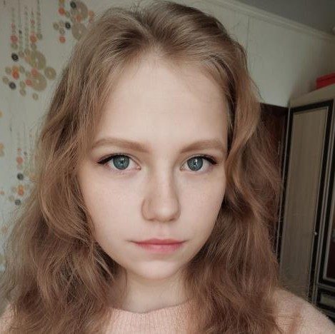
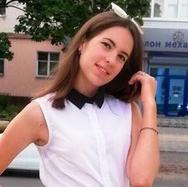
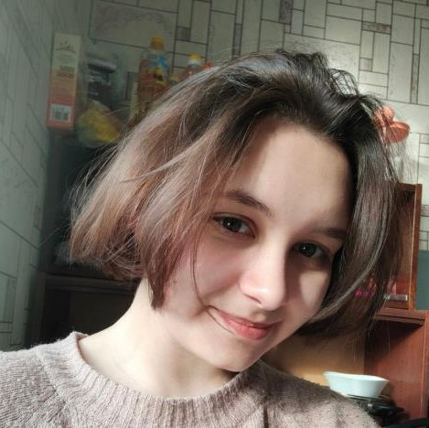
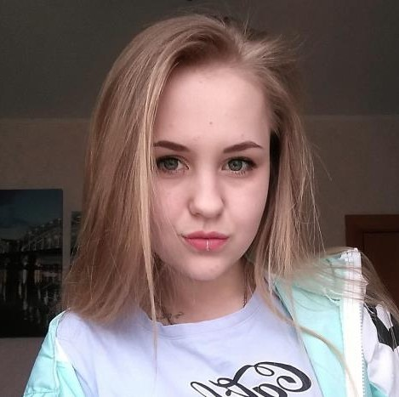
Команда
Ключевые члены ваше команды (CEO, CTO и СMO), опыт и компетенции;
Мещерякова Оксана
Дмитриевна
Лидер команды. Участвует в разработке продукта и продвижении его на рынок.
Генерирует и реализует идеи по обеспечению бесперебойной работы команды над созданием данного продукта.
Тульских Елена
Николаевна
Администратор. Главный
менеджер по поиску инвесторов и потенциальных специалистов, необходимых для создания продукта.
Винокурова Марина
Алексеевна
Специалист по разработке дизайнов проекта. Генерирует ключевые идеи по наполнению продукта компонентами по развлечению и релаксации.
Баринова Ирина
Игоревна
Специалист по маркетингу и продвижению продукта на рынке. Специализируется на поиске каналов сбыта и потенциальных клиентов для продукта.

Slide 9
Планы развития
Планы развития, потребности и предложение для того, кому вы адресуете презентацию.
План дальнейшего развития стартап-проекта включает следующие шаги и мероприятия:
Расширение географического охвата: Мы планируем расширить свою деятельность на другие регионы, где есть потребность в развлекательных услугах для детей, больных онкологией, включая исследование и анализ рынка в новых регионах, установление партнерств с медицинскими учреждениями и благотворительными организациями.
Развитие дополнительных продуктов и услуг: Мы будем продолжать разрабатывать и предлагать новые продукты и услуги, которые будут отвечать разнообразным потребностям детей, больных онкологией, что может включать разработку дополнительных VR- контента, интерактивных игр, образовательных программ и других инновационных решений, чтобы обеспечить максимальное удовлетворение потребностей нашей целевой аудитории.
Повышение осведомленности и маркетинговые усилия: Мы будем активно продвигать и продвигать наши товары и услуги, чтобы повысить осведомленность о нашем проекте, что включает использование цифрового маркетинга, участие в мероприятиях и выставках, сотрудничество с медицинскими учреждениями и благотворительными организациями, а также разработку маркетинговых материалов и рекламных кампаний.
Установление долгосрочных партнерств: Мы будем стремиться к установлению долгосрочных партнерств с медицинскими учреждениями, благотворительными организациями и другими заинтересованными сторонами. Это позволит нам укрепить свою позицию на рынке,
обеспечить стабильный поток клиентов и расширить нашу клиентскую базу.
Исследование и разработка: Мы будем продолжать проводить
исследования и разработки в области VR-технологий и развлекательных решений для детей, больных онкологией. Мы будем следить за последними тенденциями и инновациями в этой области, чтобы постоянно улучшать нашу продукцию и оставаться впереди конкурентов.
Улучшение пользовательского опыта: Мы будем активно собирать обратную связь от наших клиентов и использовать ее для постоянного улучшения пользовательского опыта. Мы будем стремиться к постоянному развитию и совершенствованию нашей платформы, чтобы обеспечить максимальное удовлетворение потребностей и ожиданий наших клиентов.

Slide 10
Контакты
Телеграм
@xiaonight
+7 (980) 012-21-58
odmesh42@gmail.com
Телефон
email

